Slide 1
机器学习

Slide 2
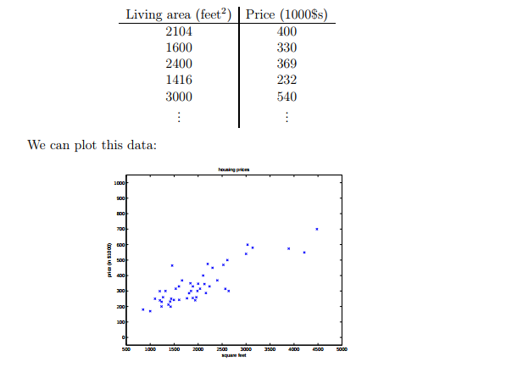
房价预测

Slide 3
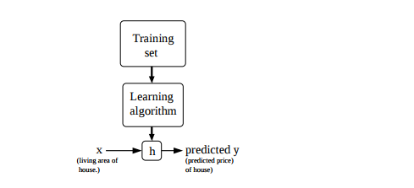
机器学习－模型

Slide 4
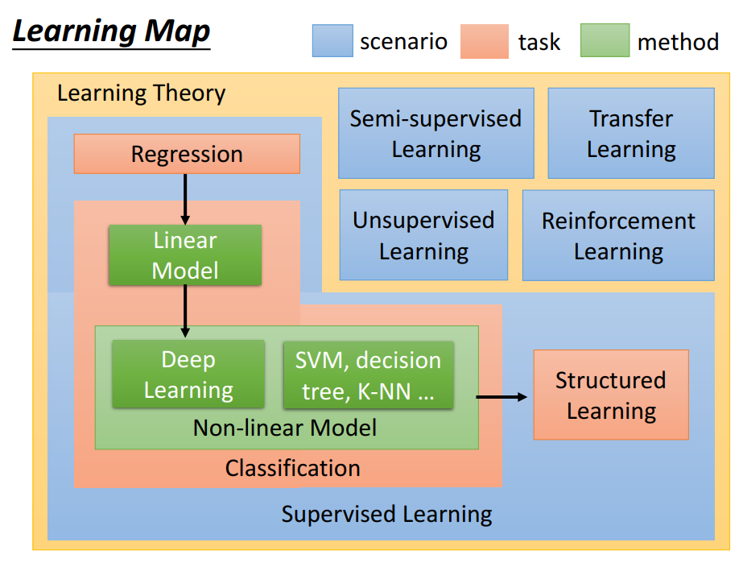
机器学习

Slide 5
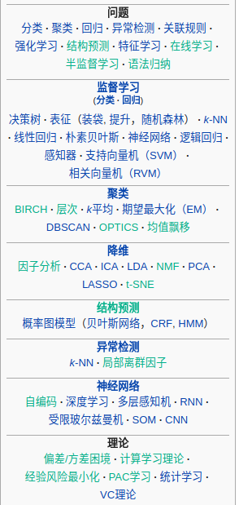
机器学习

Slide 6
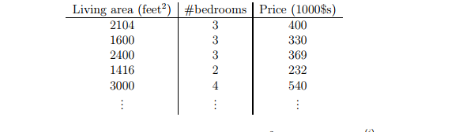

Linear regression
目标函数：
损失函数：

Slide 7
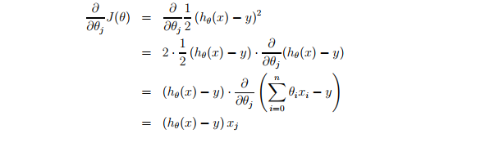
优化－梯度下降
参数更新：

Slide 8


凸优化－交叉熵（Cross entropy）
熵：
ＫＬ离散度：
交叉熵：

Slide 9
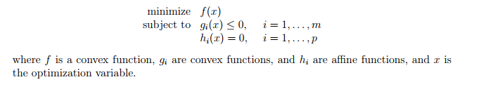
凸优化

Slide 10
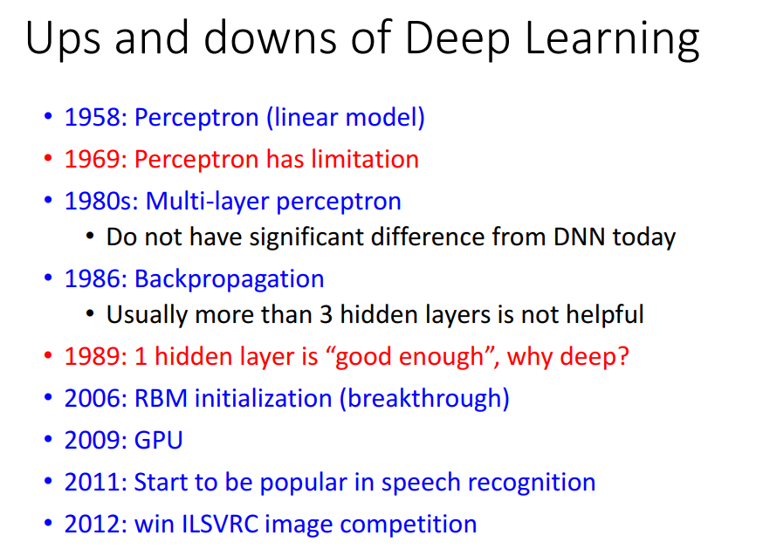
深度学习－１

Slide 11
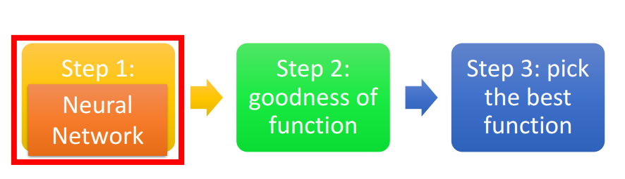
深度学习－２

Slide 12
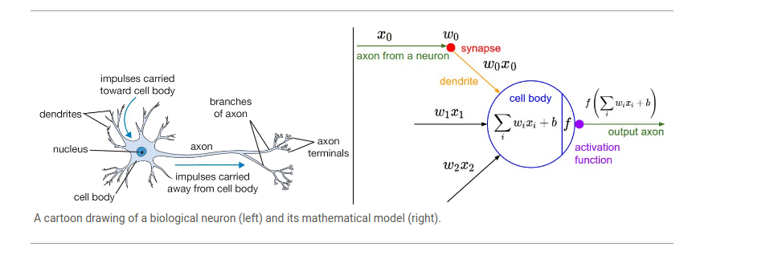
模型

Slide 13
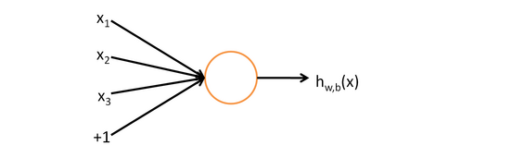


神经网络－１
目标函数：
激活函数：

Slide 14
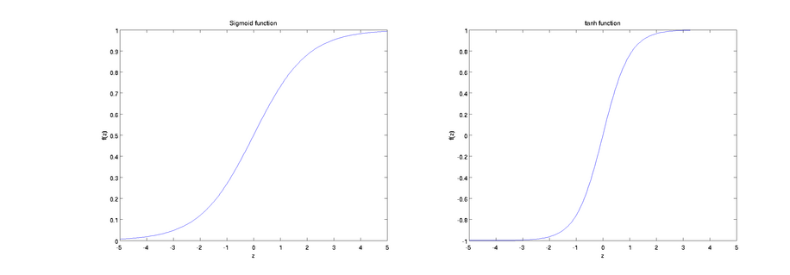
神经网络－２
Sigmoid:
Tanh:

Slide 15
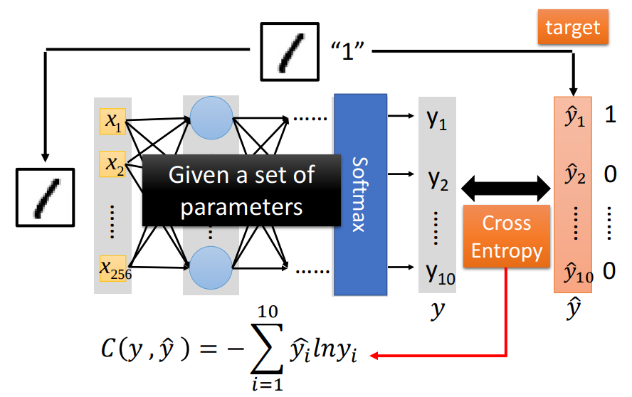
深度学习－３

Slide 16
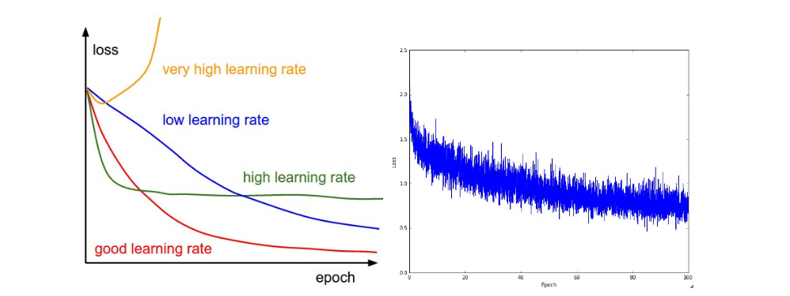
深度学习－损失评估

Slide 17
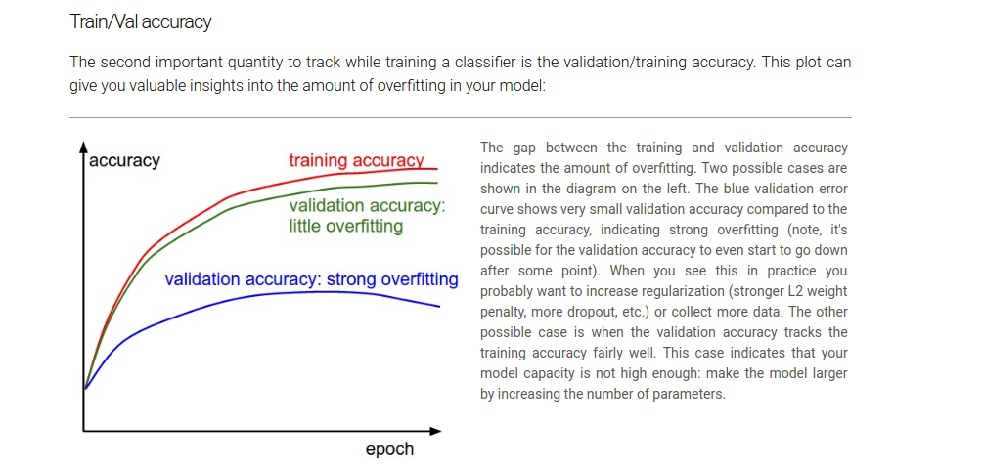
准确度

Slide 18
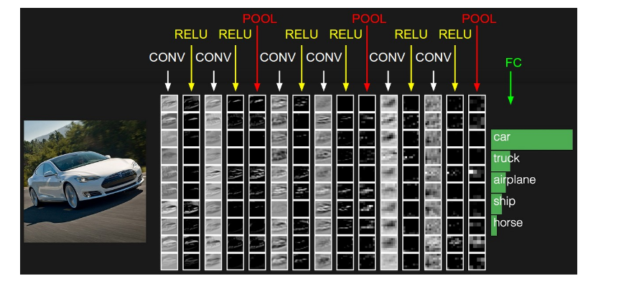
ＣＮＮ

Slide 19
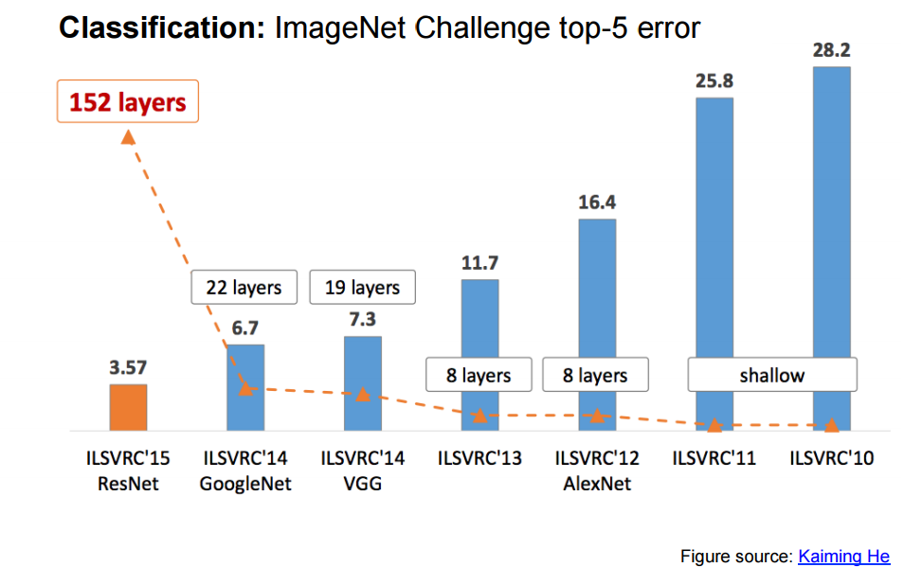
ＣＮＮ

Slide 20
ＲＮＮ

Slide 21
Ｔｈａｎｋｓ

